Slide 1
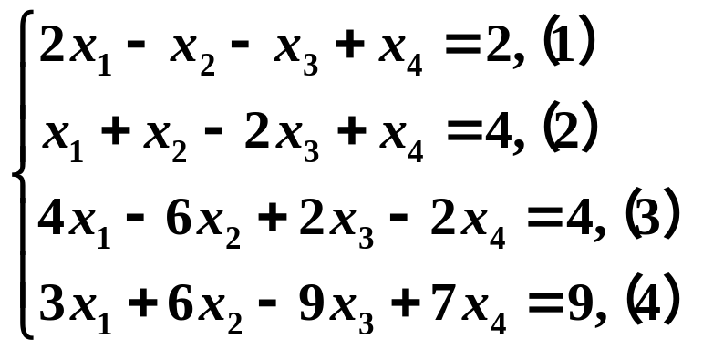


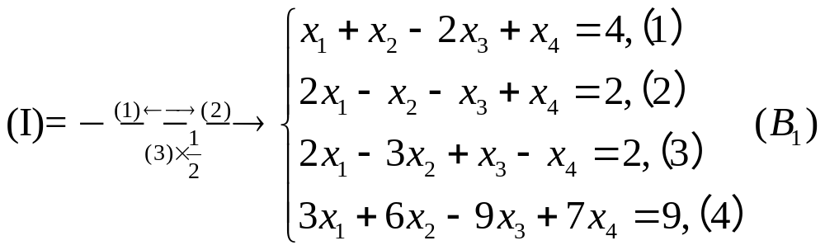
一、初等变换的引入-----方程组
的同解变换
我们来分析用消元法解下列方程组的过程．
引例
求解线性方程组

Slide 2
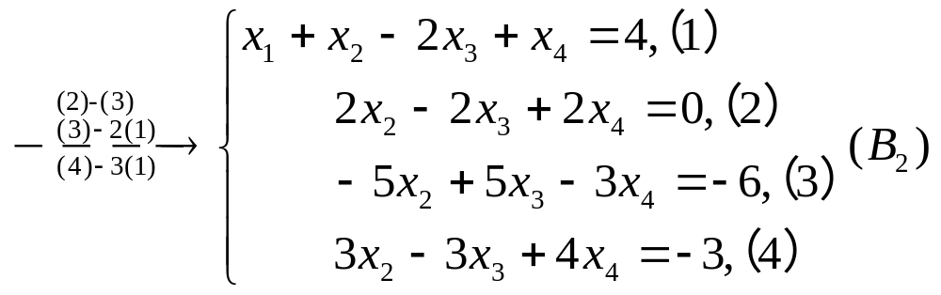
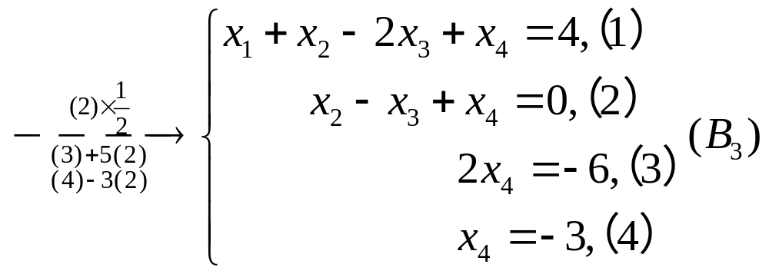

Slide 3
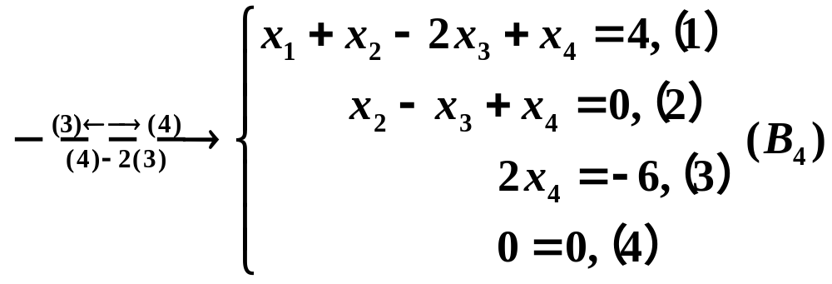
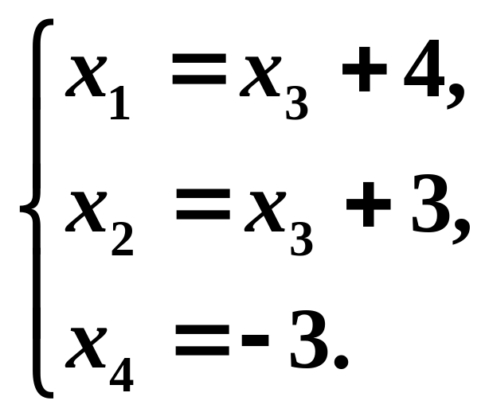

Slide 4
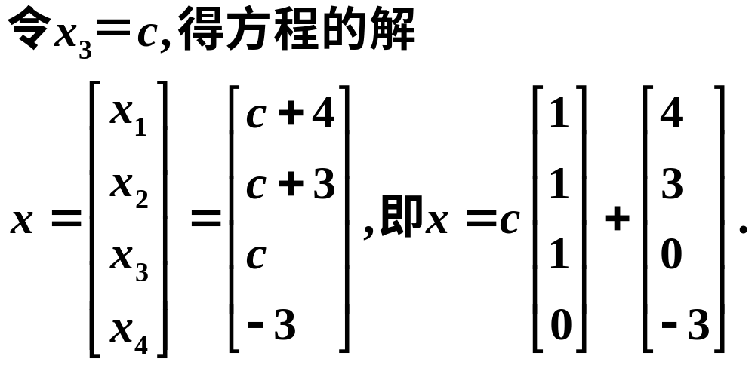

Slide 5
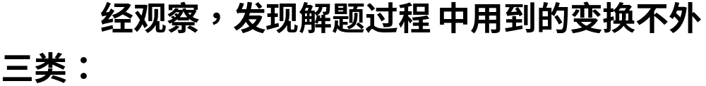





小结：
1．上述解方程组的方法称为Gauss消元法．
2．
（1）交换两个方程的次序；
（ 与 相互替换）
（2）以不等于０的常数 乘上某个方程；
（以 替换 ）
（3）一个方程加上另一个方程的常数k倍．
（以 替换 ）

Slide 6








3．上述三种变换都是可逆的．对方程组A,B
由于三种变换都是可逆的，所以变换前的方程组与变换后的方程组是同解的．故这三种变换是同解变换．

Slide 7
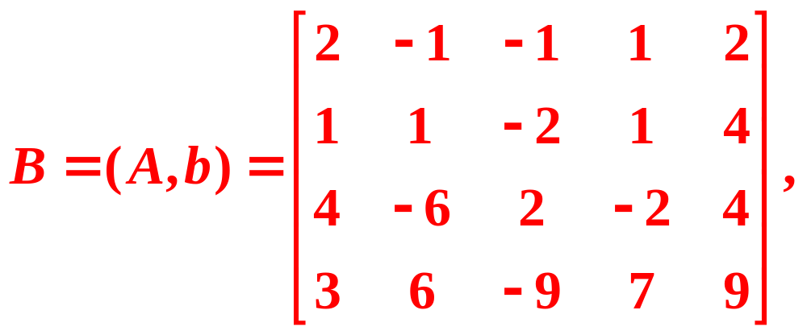

因为在上述变换过程中，仅仅只对方程组的系数和常数进行运算，未知量并未参与运算．
若记
则对方程组的变换完全可以转换为对矩阵 (方程组（A）的增广矩阵）的变换．

Slide 8

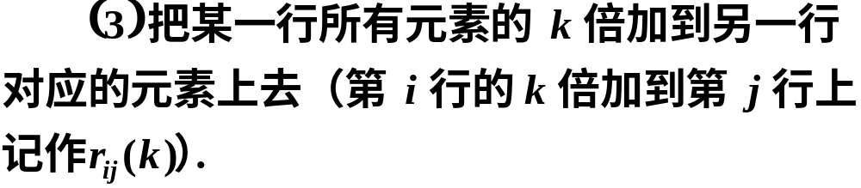
二、矩阵的初等变换
定义1
下面三种变换称为矩阵的初等行变换:

Slide 9

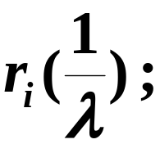



同理可定义矩阵的初等列变换(所用记号是把“r”换成“c”)．
定义2 矩阵的初等列变换与初等行变换统称为初等变换．
初等变换的逆变换仍为初等变换, 且变换类型相同．
逆变换
逆变换
逆变换

Slide 10

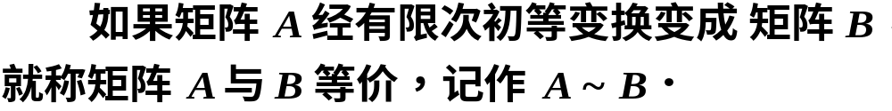

等价关系的性质：
具有上述三条性质的关系称为等价关系．
例如，两个线性方程组同解，
就称这两个线性方程组等价

Slide 11
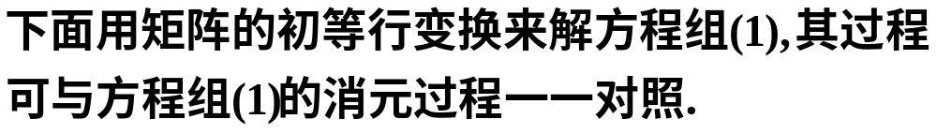
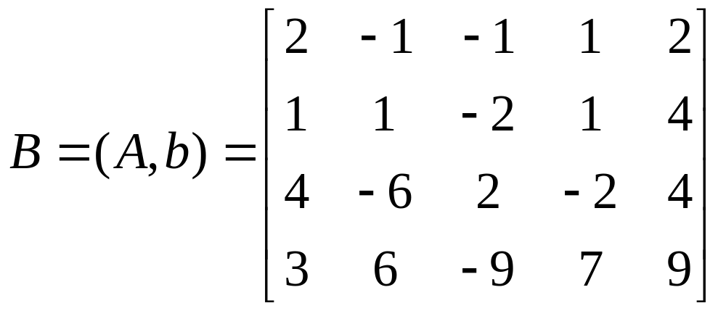
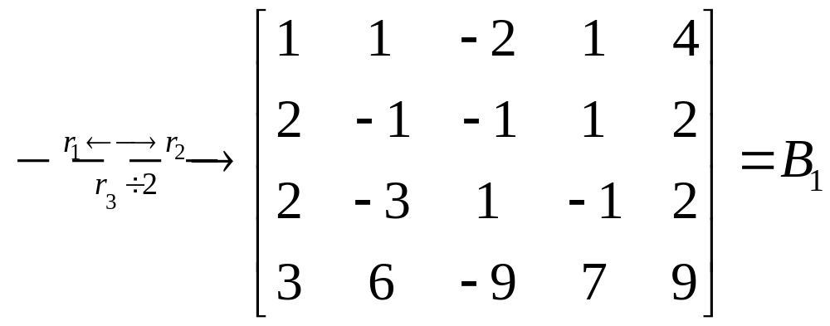

Slide 12
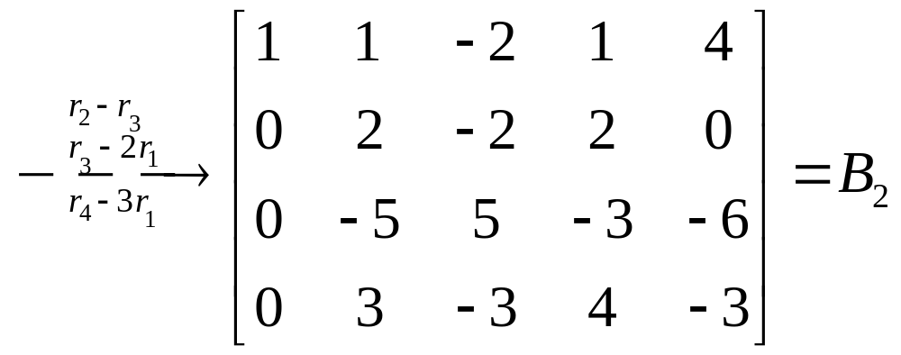
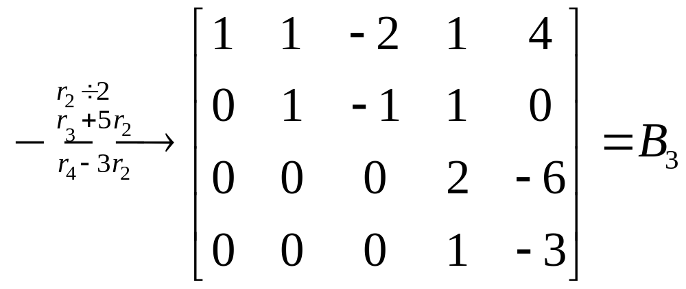

Slide 13
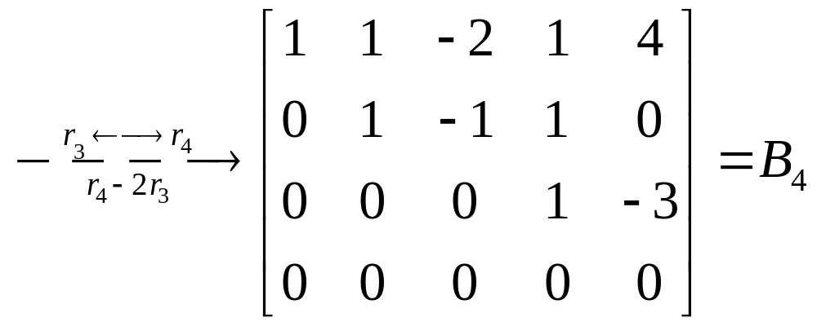
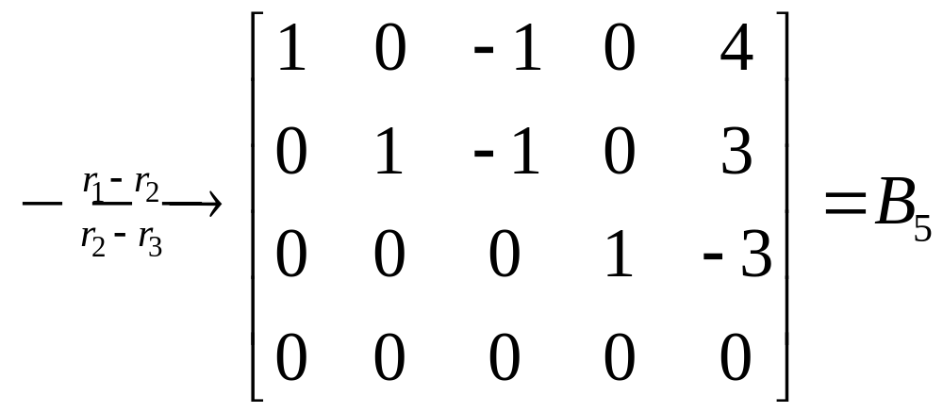

Slide 14
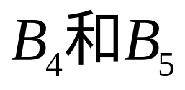

上面的矩阵 称为行阶梯矩阵，其特点是可画出
一条阶梯线，线的下面全是0；每个台阶只有一行，台
阶数即是非零行的行数，阶梯线的竖线（每段竖线的长
度为一行）后面的第一个元素为非零元，也就是非零行
的第一个非零元。

Slide 15

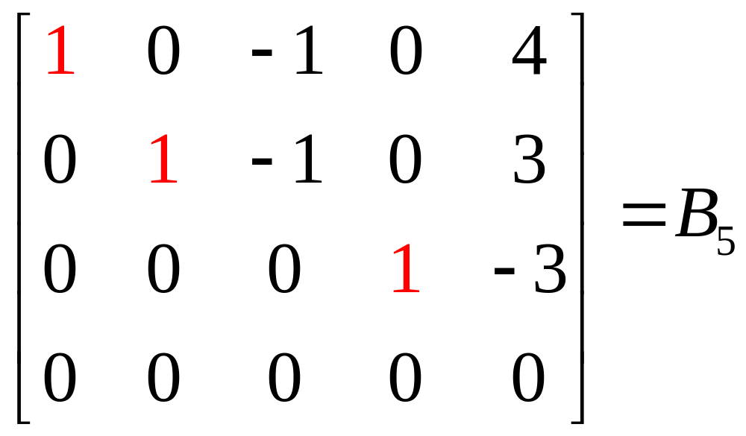
行阶梯形矩阵 还称为行最简矩阵，其特点是：非零
行的第一个非零元为1 ，且这些非零元所在的列的其它
元素都为0.

Slide 16
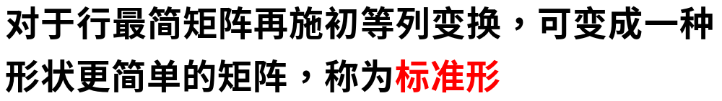
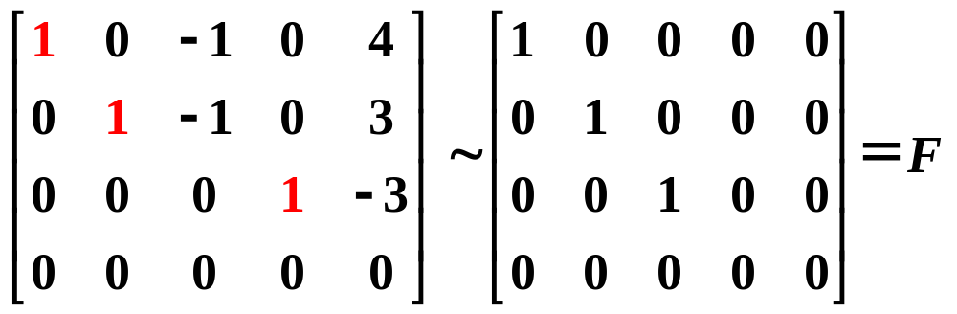
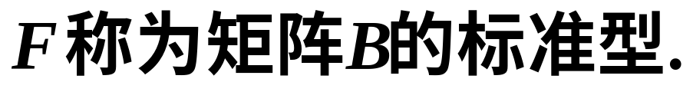

Slide 17
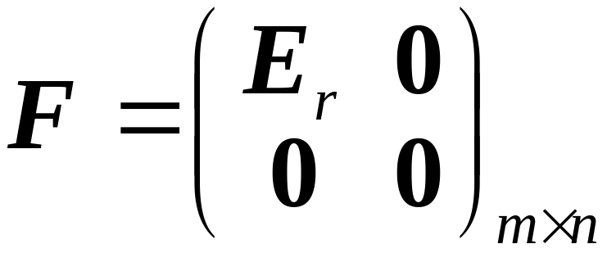
标准形F
此标准形由m、n、r三个数完全确定，其中r就是行阶梯矩阵中非零行的行数，所有与A等价的矩阵组成了一个集合，这个集合称为一个等价类，标准形F是这个等价类中形状最简单的矩阵。

Slide 18

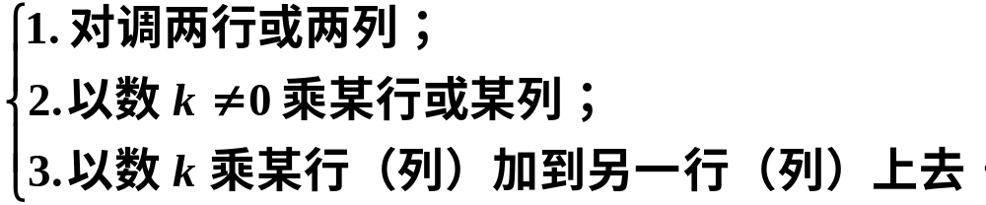
2. 初等矩阵
矩阵初等变换是矩阵的一种基本运算，应用广泛.
定义3：由单位矩阵 经过一次初等变换得到的方
阵称为初等矩阵.
三种初等变换对应着三种初等方阵.

Slide 19
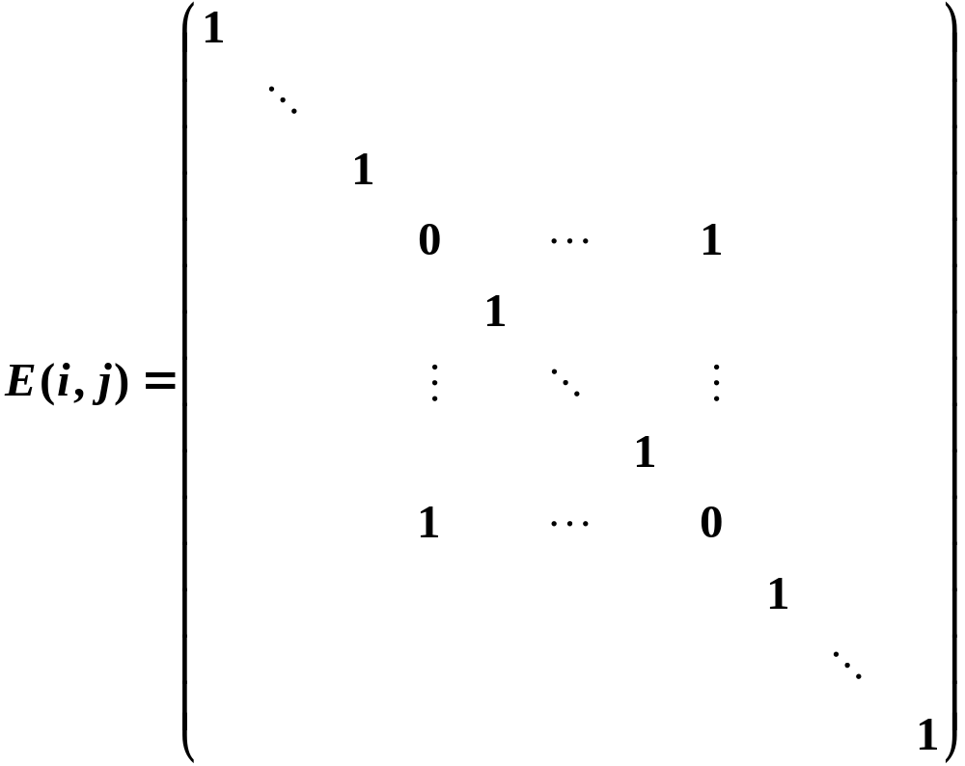


(1) 对调两行或两列，得初等对换矩阵。(换法阵)

Slide 20

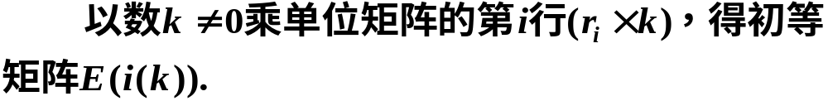
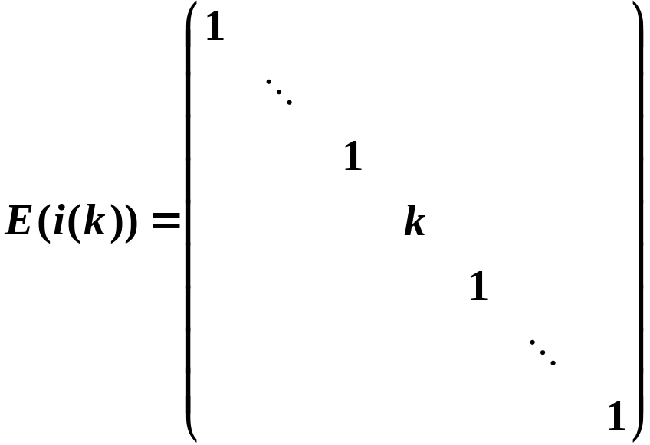
(2) 以数
乘某行或某列，得初等倍乘矩阵。
(倍法阵)

Slide 21
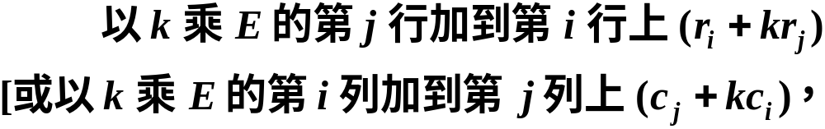
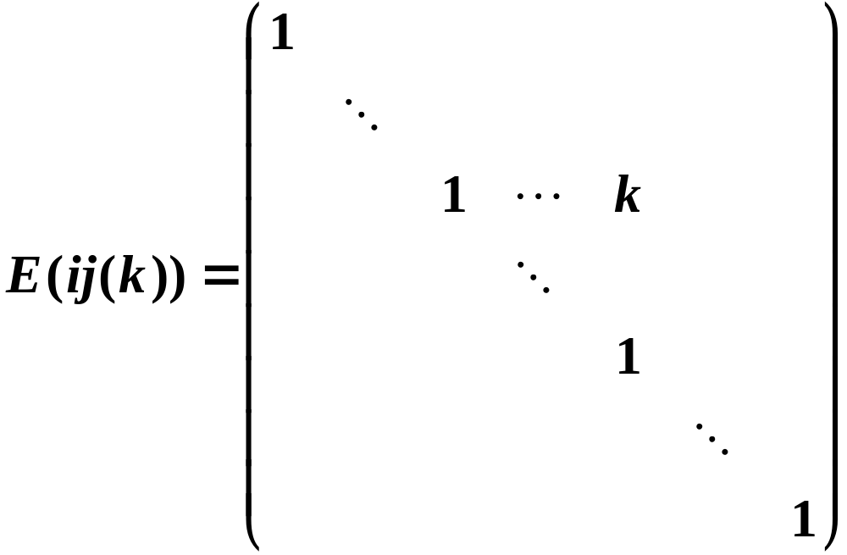


(3) 以数
乘某行（列）加到另一行（列）上，
得初等倍加矩阵。
(消法阵)

Slide 22
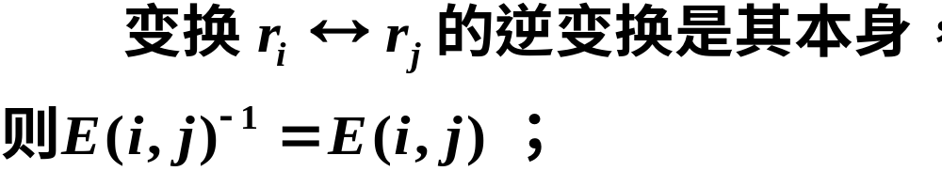
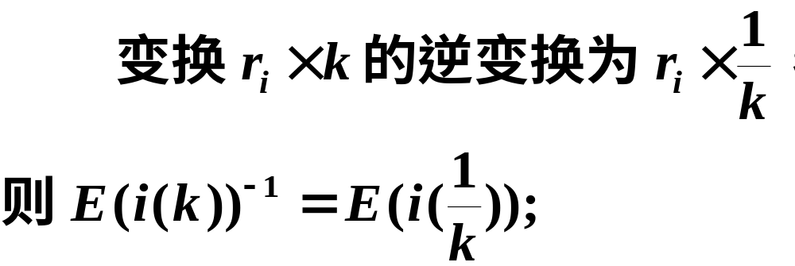
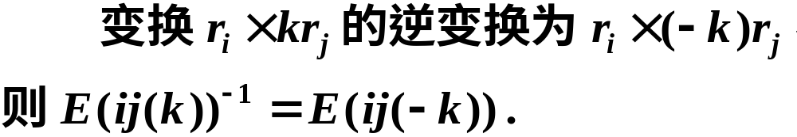
初等矩阵是可逆的，逆矩阵仍为初等矩阵。

Slide 23
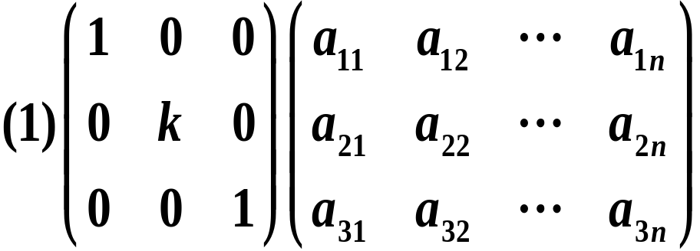
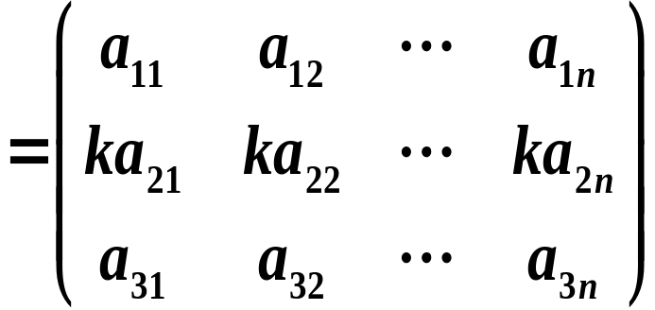
初等变换
初等矩阵
初等逆变换
初等逆矩阵
例1：计算

Slide 24
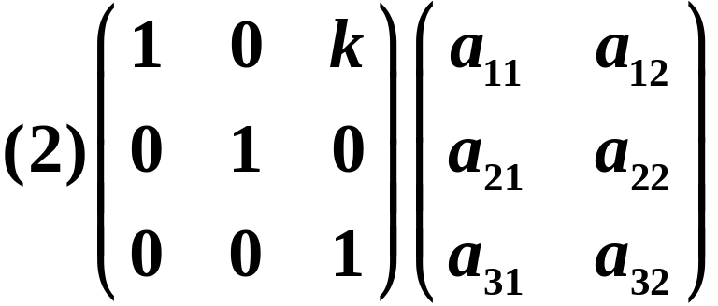
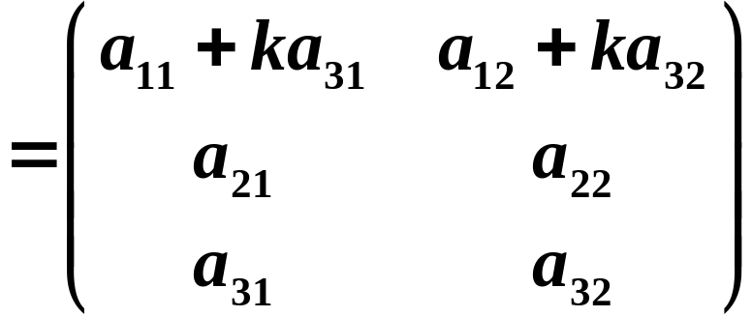
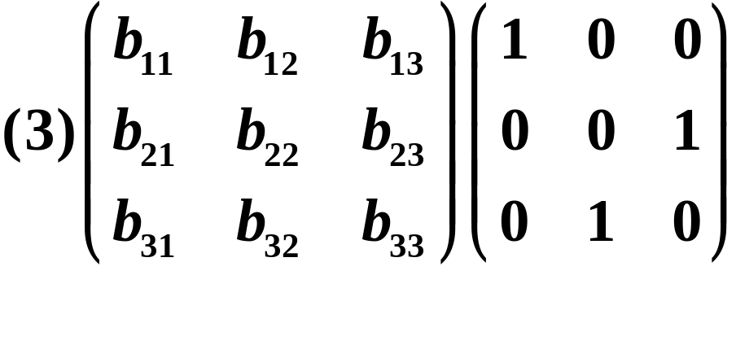
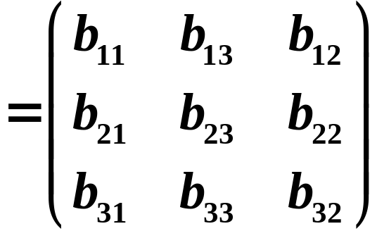

Slide 25
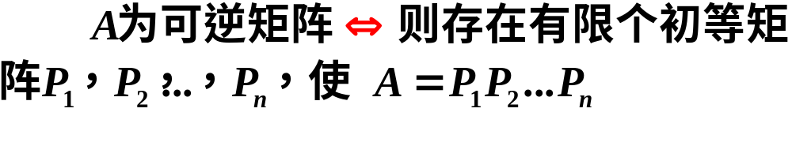
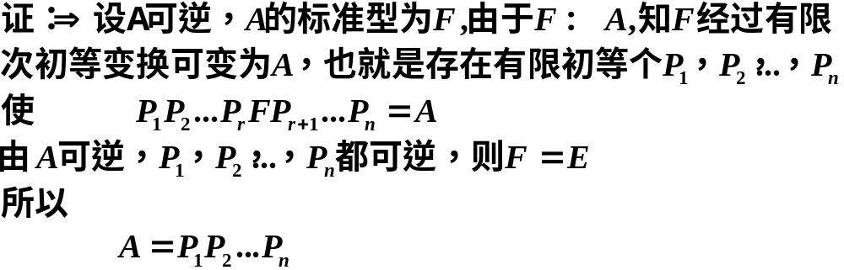
定理1(初等矩阵在矩阵乘法中的作用 )
设A是一个m×n矩阵. 对A施行一次初等行变换, 相当于在A的左边乘以相应的m阶初等矩阵; 对A施行一次初等列变换, 相当于在A的右边乘以相应的n 阶初等矩阵.
定理2(矩阵可逆的充要条件)

Slide 26
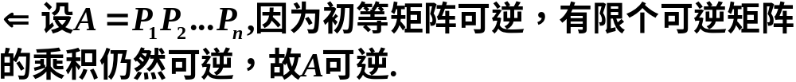
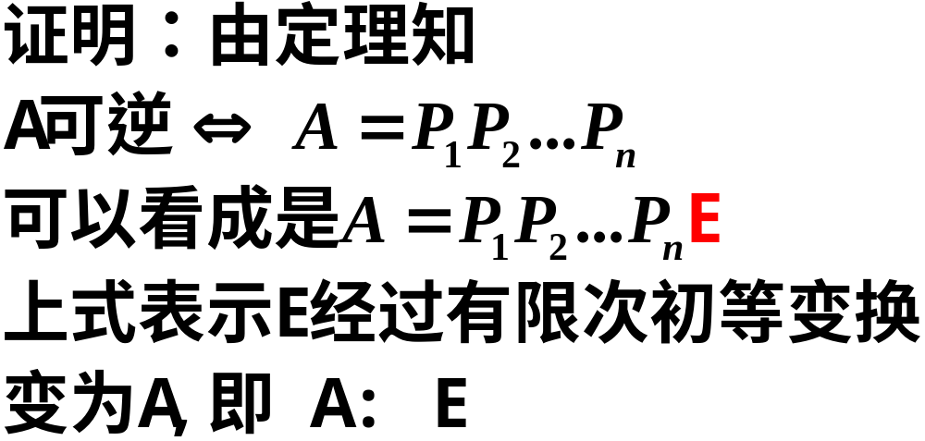
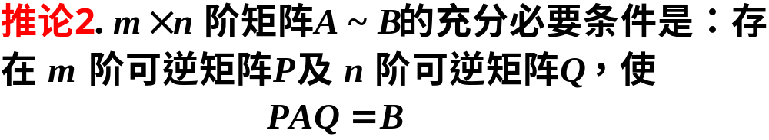

Slide 27
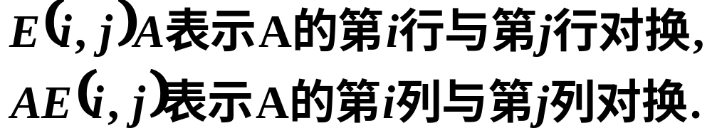
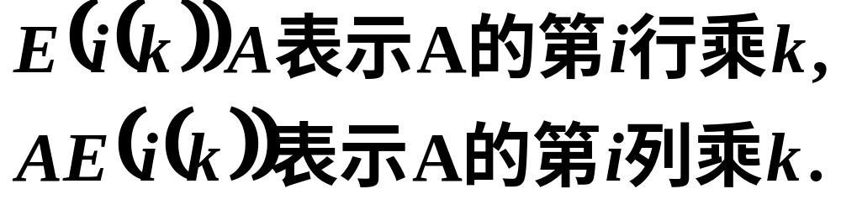
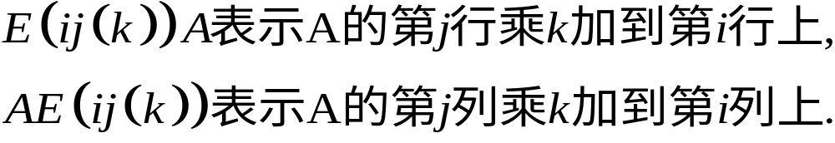
一般记法：

Slide 28



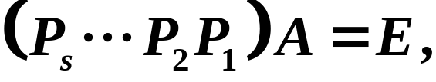

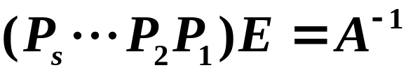





推论3：
如果对可逆矩阵 和同阶单位矩阵 作同样的初等
行变换，那么当 变成单位矩阵 时， 就变成 。
等号两边右乘
即，
即，

Slide 29





例3：
解：

Slide 30







Slide 31



练习 ：用初等行变换求可逆矩阵A的逆矩阵

Slide 32






Slide 33




注：
求逆时,若用初等行变换必须坚持始 终,不能夹杂
任何列变换.
若作初等行变换时,出现全行为0，则矩阵的行列式
等于0。结论：矩阵不可逆!
另：利用初等行变换求逆矩阵的方法，还可用于求矩阵
即
初等行变换

Slide 34




例4：
解：
方法1：先求出 ，再计算 。
方法2：直接求 。
初等行变换

Slide 35







Slide 36



要求掌握内容:
(1)掌握三种初等变换及与之对应的三种初等矩阵. 做到给出变换会写相应的初等矩阵,反之亦然.
(2)明确初等矩阵与其他矩阵做乘积的含义.
(3)会用初等变换求可逆矩阵的逆矩阵.

